Slide 1
Python学习与实战经验分享-1
生信部--刘睿
北京康普森生物技术有限公司

Slide 2
学习资料及方法分享
多阅读高质量程序代码
多看技术博客
实践中提高

Slide 3
主要内容
在大的框架下理解python语言
概括介绍python的基本数据类型运算以及控制语句
组织代码思路（自顶而下）
通过实例分享一些常用小技巧
可以开发出一个五脏俱全像模像样的脚本或者程序
正则表达式
错误与异常
Python与Web,mysql,R交互
工程协作
软件开发方面的常识

Slide 4
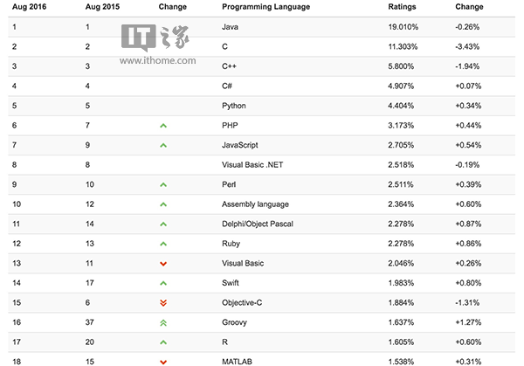
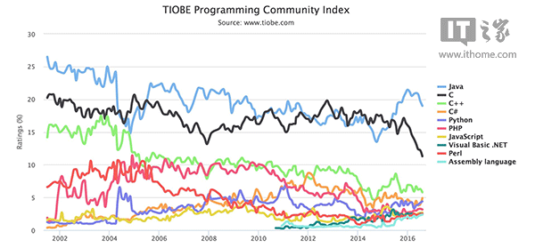

Slide 5
语言的发展以及python如何运行
机器语言->汇编语言->高级语言
面向过程，面向对象，解释型语言
编译执行方式不同
编译器(机器二进制码)，虚拟机(字节码)，解释器(源代码或字节码)
Python基本上是C语言开发出来的
Notes:
来理解不同语言的运行原理以及语言的发展

Slide 6
Python语言的特点
当看到一只鸟走起来像鸭子、游泳起来像鸭子、叫起来也像鸭子，那么这只鸟就可以被称为鸭子。(行为决定)
动态语言
弱变量
强大的文本处理能力
严格的格式要求
生信常用第三方包：numpy,scipy,matlib,rpy2,pysam,sqlalchemy

Slide 7
PYTHON版本及开发环境
Python 3.3+
如何安装包：源码安装，pip等工具
环境配置
export PATH=/lustre/home/liurui/software/Python-3.3.7:$PATH
export PYTHONPATH=/lustre/home/liurui/software/life:/lustre/home/liurui/software/life/src:$PYTHONPATH
开发环境:
支持python的文本编辑器（网上很多）
个人习惯eclipse+pydev(PATH环境变量)

Slide 8
导包
Vim script.py
a="b"
print("aaaaaaa")
def aaaa():
print("bbbbbbbb")
>>> import script
>>> import script
>>> from script import aaaa
>>> aaaa()
>>> script.a

Slide 9
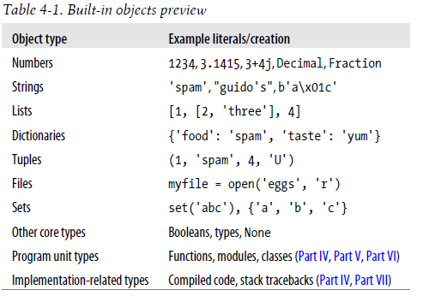
Python对象模型
与面向对象语言略有不同

Slide 10
数字类型
>>> import math
>>> math.pi
3.1415926535897931
>>> 123 + 222
345
>>> 1.5 * 4
6.0
>>> 2 ** 100 1267650600228229401496703205376
>>> math.sqrt(85)
9.2195444572928871
>>> int(3.1415) # Truncates float to integer
3
>>> float(3) # Converts integer to float
3.0
>>> print(1/3)
>>> print(1//3)
>>> print(5//3)

Slide 11
>>> print(round(math.pi,6))
3.141593
>>> print('%.6f'%math.pi)
3.141593
>>> c=0.335
>>> round(c,2)
0.34
>>> round(c,6)
0.335
>>> print('%.6f'%c)
0.335000
>>> 1 + 2.0 + 3
？
左移运算符 <<
>>> x = 1 # 0001
>>> x << 2 # Shift left 2 bits: 0100
4
>>> 345>>1
172
>>> pow(2, 4), 2 ** 4
(16, 16)
>>> abs(-42.0), sum((1, 2, 3, 4))
(42.0, 10)
>>> min(3, 1, 2, 4), max(3, 1, 2, 4) (1, 4)

Slide 12
字符串类型
>>> s="23423455"
>>> s1="234234"
>>> s2="avdst23gdf"
>>> s3='aaaaaa\tbbbbb'
>>> s4='\001\002\x03‘
>>> s5="""ddddddddd
asdf
dsf
asdf
"""
print()看看
len()
>>> S = 'spam'
>>> S[0], S[−2] # Indexing from front or end
('s', 'a')
>>> S[1:3], S[1:], S[:−1] # Slicing: extract a section
('pa', 'pam', 'spa')
>>> s2[::2]
>>> 'spam'[::-1]
>>>s1+s2+2
>>>S[3]=‘b’

Slide 13
字符串方法
>>> S = 'xxxxSPAMxxxxSPAMxxxx'
>>> S.replace('SPAM', 'EGGS') # Replace all
'xxxxEGGSxxxxEGGSxxxx'
>>> S.replace('SPAM', 'EGGS', 1) # Replace one
'xxxxEGGSxxxxSPAMxxxx‘
>>> S = 'xxxxSPAMxxxxSPAMxxxx'
>>> where = S.find('SPAM') # Search for position
>>> where # 注意只能找到第一个
4
>>line=“\tsdf\n”
print(line.strip())

Slide 14
其他数据类型(概要)
列表
元组(不可变)
集合
字典
文件
。。。

Slide 15
列表
创建
l = [] ; l=list()
l = [1, 2, 3, 4]
l = [1, 'a', [2,3] ]
l = list('hello')
l = list(range(4))
l = '1,2,3,4,5'.split(',')
通过下标访问
L[3]
L[-1]
增加元素
l = [1, 2, 3]
l.append('hello')
l.append(['hello'])
l1.insert(1,9)
l1 = [1, 2, 3]
l3 = l1 + [4, 5, 6]
l1.extend([4, 5, 6])
等于
l1 += [4,5,6]
删除元素
l1 = [1, 2, 3, 4, 5, 6]
del l1[0]
del l1[0:2]
l1 = [1,2,3,1,2]
l1.remove(1)#只删除第一个
l1 = [1, 2, 3, 4, 5]
a = l1.pop(1) #a=2
b = l1.pop() #a=5
Notes:
Remove 无元素 异常
注意异常

Slide 16
列表
修改元素
l1 = [1, 2, 3, 4]
l1[0] = 0 #[0,2,3,4]
l1= [1,2,3,4]
l1[0:2] = [7,8,9]
l1[:] = []
切片和索引
l1 = [1, 2, 3, 4, 5, 6, 7, 8, 9, 10, 11]
l1[0:2]
l1[:2]
l1[2:]
l1[2:-1]
l1[:]
l1[::2]
l1[0:7:2] #[1, 3, 5, 7]
l1[7:0:-2] #[8, 6, 4, 2]
排序
l1 = [5,3,2,1,4,6]
l1.sort()
sorted(l1)
反序
l1.reverse() #l1反序
reversed(l1)
l[::-1]
查找和统计
l1 = [1, 2, 3, 4]
1 in l1 #True
1 not in l1 #False
l1.index(1)
Notes:
http://python.jobbole.com/83866/

Slide 17
列表解析
列表转化为字符串
>>> l=["sdf","sdf","sss"]
>>> "\t".join(l)
列表解析
>>> [x for x in range(5)] # [0, 1, 2, 3, 4]
l1 = [1,2,3,4]
[ x*2 for x in l1] #[2,4,6,8]

Slide 18
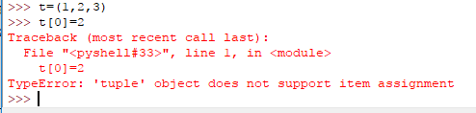
元组
创建
t=tuple()
t=(1,2,3)
访问元素
t[3]
操作
>>> (1, 2) + (3, 4)
(1, 2, 3, 4)
>>> (1, 2) * 4
(1, 2, 1, 2, 1, 2, 1, 2)
>>> T = (1, 2, 3, 4)
>>> T[0], T[1:3]
(1, (2, 3))
与列表间转换
>>> T = ('cc', 'aa', 'dd', 'bb')
>>> tmp = list(T) # Make a list from a tuple's items
>>> tmp.sort() # Sort the list
>>> tmp
['aa', 'bb', 'cc', 'dd']
>>> t=(1,2,[23,45,0],9)
>>> t[2].append(222)
>>> t
(1, 2, [23, 45, 0, 222], 9)

Slide 19
集合与字典
集合最好的应用是去重。如：
lst = [ 1, 1, 0]
lst_set = set( lst )
字典以键值对形式存储，键唯一
创建字典
dic = {} ;dic=dict()
dic = {key1：value2， key2：value2， …}
m1=dict('name':'jack','age':32); m2=dict(['x',1],['y',2])
adict = {}.fromkeys((‘x','y'), -1) #这样创建的字典的value是一样的，若不给值，则为None。
字典赋值
m1[‘sex’]=’male’; m1[‘name’]=‘TOM’
字典删除值
m1.pop(‘sex’)
字典遍历
m1.keys()返回所有的键

Slide 20
文件
>>> myfile = open('myfile.txt', 'w') # Open for text output: create/empty
>>> myfile.write('hello text file\n')
16
>>> print(“goodbye text file”,file=myfile)
>>> myfile.close() # Flush output buffers to disk
>>> myfile = open('myfile.txt‘,’r’) # Open for text input: 'r' is default
>>> myfile.readline() # Read the lines back
'hello text file\n'
>>> myfile.readline()
'goodbye text file\n'
>>> myfile.readline() # Empty string: end of file
'‘
>>> myfile.seek(0)
>>> myfile.readlines()
['hello text file\n', 'goodbye text file\n']
>>> myfile.seek(0)
0
>>> myfile.read()
'hello text file\ngoodbye text file\n'

Slide 21
文件的其他打开方式及应用
>>> F = open('datafile.pkl', 'wb')
>>> import pickle
>>> pickle.dump(m1, F);F.close()
>>> F = open('datafile.pkl', 'rb')
>>> E = pickle.load(F) # Load any object from file
>>> E
with open(json_file,"w") as f:
f.write(json.dumps(data,sort_keys=False,indent=4,separators=(",",":"),))
f.close()

Slide 22
控制语句
if/elif/else
for/else
while/else
pass
break; continue
return
没有括号，由缩进控制结构

Slide 23
if写法
>>> if 1:
... print('true')
...
True
>>> if not 1:
... print('true')
... else:
... print('false')
...
false
>>> choice = 'ham'
>>> if choice == 'spam':
... print(1.25)
... elif choice == 'ham':
... print(1.99)
... elif choice == 'eggs':
... print(0.99)
... elif choice == 'bacon':
... print(1.10)
... else:
... print('Bad choice')
...
1.99

Slide 24
循环写法
vcffile = open(VcfFileName, “r”)
line = vcffile.readline()
while re.search(r"^##", line) != None:
line = vcffile.readline()
totaltitles+=1
else:
print(“title is: ”,line)
while True:
pass
else:
print(“error”)
while True:
continue
else:
print(“error”)
while True:
break
else:
print(“error”)
for line in vcffile:
if re.search(r"^#CHR", line) != None:
print((“title is: ”,line)
break
else:
totaltitles+=1
else:
print(“no records”)
>>> for x in ["spam", "eggs", "ham"]:
... print(x, end=' ')
...
spam eggs ham

Slide 25
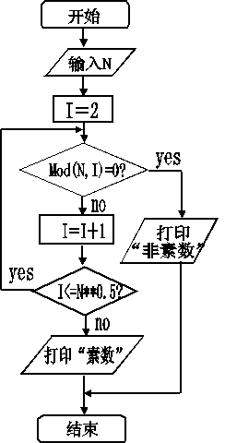
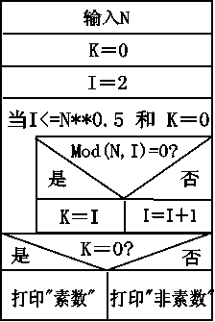
逻辑复杂的程序设计最好使用流程图

Slide 26
组织代码
模块
类
函数
语句
注释与命名

Slide 27
类与方法（后续详细学习）
class Caculator():
def __init__(self):
#every Caculator which need two or more vcf have the follow two variable
self.vcfnamelist=[]
self.vcfnameKEY_vcfobj_pyBAMfilesVALUE={}
def process(self, T):
pass
def getResult(self):
pass

Slide 28
命名与注释对于代码重用和协作开发很重要
遵守语法规则
非正式命名规则（对于阅读代码提供了更多信息）
变量命名最重要是就是要能体现其具体的意义
变量名要方便阅读，不能太长也不能太短
要形成自己的编码风格，一眼看过去就知道该名字代表是什么数据类型
应避免的名字：
不要使用中文拼音甚至是拼音缩写
避免使用令人误解的名字或者缩写

Slide 29
摘录一些规则
文件名
全小写,可使用下划线
包
应该是简短的、小写的名字。如果下划线可以改善可读性可以加入。如mypackage。
模块
与包的规范同。如mymodule。
类
总是使用首字母大写单词串。如MyClass。内部类可以使用额外的前导下划线。
函数&方法
函数名应该为小写，可以用下划线风格单词以增加可读性。如：myfunction，my_example_function。
全局变量名（类变量，在java中相当于static变量）： 大写字母，单词之间用_分割 NUMBER COLOR_WRITE 普通变量： 小写字母，单词之间用_分割 this_is_a_var
实例变量： 以_开头，其他和普通变量一样 _price _instance_var

Slide 30
实例
需求分析

Slide 31
错误与异常的分析和处理
http://www.cnblogs.com/yufeihlf/p/6068589.html
1.NameError变量名错误
2.IndentationError代码缩进错误
3.AttributeError对象属性错误
4.TypeError类型错误
5.IOError输入输出错误
6.KeyError字典键值错误

